Slide 1
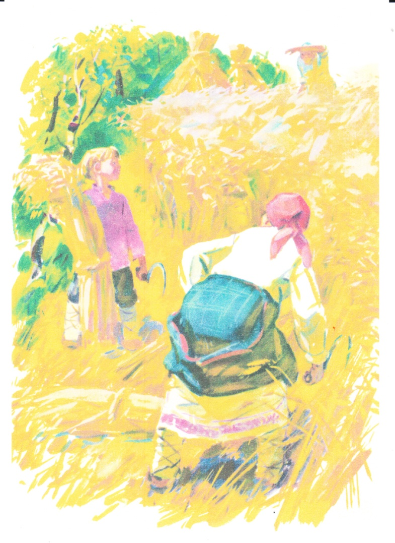
Что делали с созревшими колосьями?

Slide 2
Что сделал Петушок с колоском?

Slide 3
Куда понёс Петушок зёрнышки?

Slide 4
Что сделали с зёрнами на мельнице?

Slide 5
Что из муки испёк Петушок? А что можно ещё испечь из муки?

